Slide 1
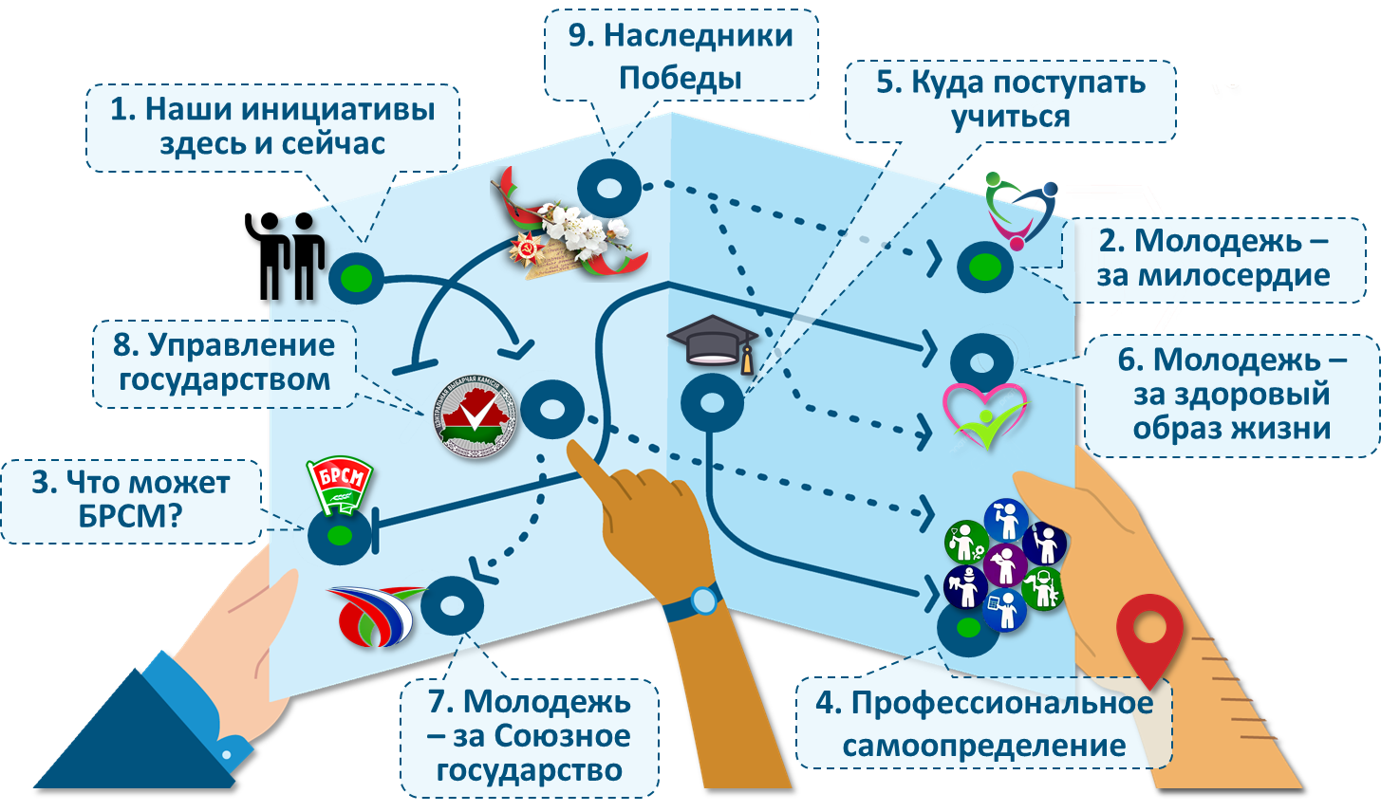
Профессиональное самоопределение
(основы профессионального выбора; встречи с молодыми профессионалами с активной гражданской позицией)
Декабрь, 2024 год

Slide 2
Если вы удачно выберете труд
и вложите в него свою душу,
то счастье само вас отыщет.
К. Д. Ушинский
Ответьте на вопросы викторины
Вопрос 1
Вопрос 2
Вопрос 3
Вопрос 4
Вопрос 5

Slide 3
Вопрос 1
Что такое профессиональное самоопределение?
Ответ
Вернуться назад
Самостоятельное, осознанное и добровольное построение, корректировка и осуществление профессиональных перспектив, предполагающие выбор профессии, получение профессионального образования и совершенствование себя в данной профессии.
Процесс поиска и выбора профессии.
Внутренний анализ своих желаний и возможностей и соотношение этих возможностей заявленным профессиональным требованиям.
Самопознание, самооценка и самоанализ человека в мире профессии.
Процесс самоопределения личности, саморазвития, подготовки, обучения себя для более полного соответствия выбираемой профессии, самоопределения личности.
Профессиональное самоопределение
Профессиональное самоопределение предполагает самостоятельное обдумывание не только вариантов своего будущего профессионального старта, но и жизненного пути в целом.

Slide 4
Вопрос 2
Почему формула выбора профессии «Хочу – Могу – Надо» считается оптимальной для успешного профессионального самоопределения?
Ответ
Вернуться назад
Основные правила осознанного выбора профессии: это учет и соотношение «ХОЧУ – МОГУ – НАДО».
Профессия должна быть интересна человеку
Интересы
ХОЧУ
Знание собственных потребностей: область профессиональных интересов, уровня усилий в профессиональных достижениях
Эти знания помогут осознанию профессиональных намерений того, чего человек хочет
У человека есть способности, соответствующие профессионально-важным качествам
Способности
МОГУ
У человека есть возможности для освоения профессии (физические, финансовые и т.п.)
Соотнесение этих требований со своими возможностями (состояние здоровья, способности, уровень знаний, характер, темперамент) и осознание того, что сможешь успешно выполнять эту деятельность
Возможности
Знание требований, которые та или иная профессия предъявляет к качествам специалиста
Личные особенности подходят для данного типа трудовой деятельности
Личные качества
НАДО
Для более осознанного выбора рекомендуется попробовать себя в профессии (профпробы, стажировки и т.п.).
Знание потребностей рынка труда в кадрах этой квалификации и специальности
Учет потребности не только государства вообще, но и конкретного района, города, причем на то время, когда вы сможете приступить к практической работе

Slide 5
Вопрос 3
Какие профессии можно отнести к типу «Человек – Техника», «Человек – Человек», «Человек – Природа», «Человек – Знаковая система», «Человек – Художественный образ»?
Ответ
Вернуться назад
Традиционно труд представителей профессий «человек – художественный образ», а также область их деятельности называют искусством.
В этом, как и в слове художник (от старославянского худог – ‘искусный’), воплотилась оценка особенностей мастерства таких специалистов. Художественный образ – результат мыслительной, познавательно-духовной и практической деятельности человека.
Профессии данного типа связаны с:
– созданием, проектированием, моделированием художественных произведений (художник, парикмахер, кондитер, композитор...);
– воспроизведением, изготовлением различных произведений искусства (ювелир, закройщик, реставратор, флорист, актер...).
Человек
х
В основе профессий лежит работа с природными объектами и явлениями.
Связаны с:
– изучением живой и неживой природы (микробиолог, агрохимик, геолог...);
– уходом за растениями и животными (лесовод, овощевод, фермер, зоотехник…);
– профилактикой и лечением заболеваний растений и животных (ветеринар...).
Профессии данного типа предполагают постоянную работу с людьми и связаны с:
– медицинским обслуживанием (врач, медсестра...);
– обучением и с воспитанием (воспитатель, тренер, учитель...);
– бытовым обслуживанием (продавец, проводник, официант...);
– правовой защитой (юрист, участковый инспектор...).
В качестве знаковой системы могут выступать цифры, числовые значения, коды, символы, тексты.
Профессии связаны с:
– текстами (корректор, переводчик, машинистка...);
– цифрами, формулами и таблицами (программист, оператор ПК, бухгалтер, кассир...);
– схемами (штурман, чертежник, картограф...);
– звуковыми сигналами (радист, телефонист...).
х
х
х
Профессии данного типа объединяют в себе те виды деятельности, в которых происходит активное взаимодействие с разнообразными приборами, машинами, механизмами.
Связаны с:
– созданием, монтажом, сборкой и наладкой технических устройств (инженер, радиомонтажник, сварщик...);
– эксплуатацией технических средств (водитель, токарь, швея...);
– ремонтом техники (механик, электромонтер...).
х
Художественный образ
Природа
ЧЕЛОВЕК
Знаковая система
Техника

Slide 6
Вопрос 4
Как опыт работы в волонтерских и студенческих отрядах, лагерях труда и отдыха может повлиять на выбор профессии?
Ответ
Вернуться назад
3
Социальные контакты
Осознание собственных профессиональных интересов
2
возможность познакомиться с людьми из разных профессиональных сфер деятельности
4
Профессиональный опыт
позволяют обучающемуся попробовать себя в различных сферах и сделать вывод, что действительно ему интересно и важно
полноценное дополнение к резюме при трудоустройстве, особенно для студентов и недавних выпускников
5
Социальная ответственность
1
Развитие профессиональных навыков
возможность сформировать у человека чувство социальной ответственности и желание работать в сферах, соответствующих волонтерской работе или работе профильного студенческого отряда, лагеря труда и отдыха
командная работа, лидерство, управление временем (тайм-менеджмент), решение конфликтов и коммуникация
6
Опыт работы в условиях стресса
развитие стрессоустойчивости и умения быстро принимать решения

Slide 7
Вопрос 5
Из каких достоверных источников можно получить информацию о профессиях?
Вернуться назад
Ответ
Официальные государственные сайты
Министерство труда и социальной защиты Республики Беларусь
Министерство образования Республики Беларусь
Белстат (Национальный статистический комитет)
Комитет по труду, занятости и социальной защите
Сайты учреждений образования
Сайты университетов и колледжей
Социальные сети и профессиональные платформы
Рынок труда и сервисы по трудоустройству
Порталы вакансий, такие как: rabota.by, praca.by, gsz.gov.by, jobLab.by, gorodrabot.by, belmeta.by
Сайты молодежных объединений
Сайт Белорусского республиканского союза молодежи
Профессиональные союзы
Информационный портал федерации профсоюзов Беларуси
Научные и исследовательские работы
Исследования и отчеты, выполненные учебными заведениями, научными организациями или аналитическими центрами

Slide 8
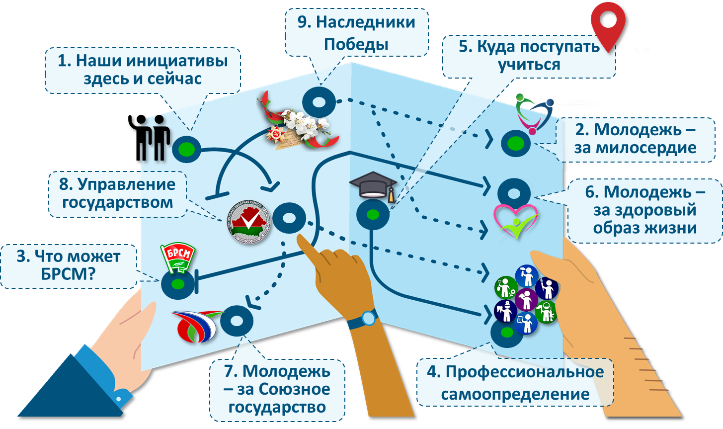
АНОНС (январь)
Куда поступать учиться
(выбор учреждения профессионального образования, преимущества национальной системы профессионального образования, встречи со студентами и учащимися учреждений профессионального образования)

